Slide 1
Posture réflexive
DU médiation en santé
Johann Cailhol
5 Février 2025

Slide 2
Quelques concepts
Un biais est une préférence ou une aversion à l’endroit d’une personne ou d’un groupe de personnes (Hockett, 2017), sous l’influence de notre socialisation, de nos expériences personnelles et des médias
« Les valeurs sont des concepts ou des convictions concernant un état final ou un comportement souhaitable qui transcendent les situations spécifiques, guident nos choix ou nos jugements face aux comportements et aux événements et sont classés par ordre d’importance relative » (Schwartz et al., 1987)
La catégorisation correspond à une activité cognitive qui permet de traiter des objets différents de la même façon et par là, de dépasser les spécificités au profit de la généralité (Bonthoux et al., 2004).

Slide 3
Rôle et processus de la catégorisation
rôle essentiel dans l’élaboration, le maintien et l’évolution d’une représentation sociale.
permet de réduire la complexité de l’environnement en le découpant et en l’ordonnant, ce qui en facilite la compréhension et la maîtrise.
4 processus guident la catégorisation:
l’analogie (mise en correspondance de différentes informations et inclusion dans une même catégorie),
l’inférence (attribuer à un objet les traits et propriétés de la catégorie dans laquelle il est classé),
l’anticipation (activation a priori des catégories en fonction des attentes),
la compensation (modulation de l’importance accordée à certains traits ou propriétés de la catégorie mobilisée, afin de préserver la cohérence interne de leur représentation). (Abric (1987, p. 72-73))

Slide 5
The BIAS typology (BIAS = beliefs, implicit attitudes, and/or stereotypes.) From: Schmader, T., Dennehy, T. C., & Baron, A. S. (2022). Why Antibias Interventions (Need Not) Fail. Perspectives on Psychological Science, 17(5), 1381-1403. https://doi.org/10.1177/17456916211057565

Slide 6
La « race » comme catégorie, le « racisme » comme biais

Slide 7
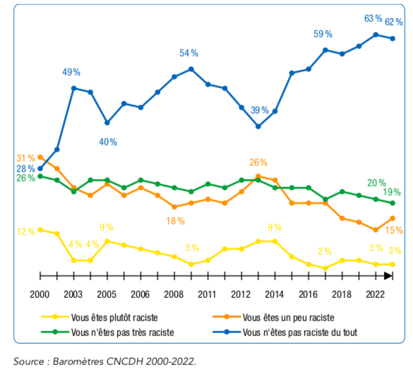
Evolution du racisme en France
racisme comme conception de nature biologique désormais très minoritaire
Auto-perception comme raciste en diminution, en général et par catégorie « raciale »
IFOP: 30% des sondés estiment que le racisme anti-asiatique est répandu en France (69% pour anti-musulman); 12% estiment que la population asiatique est trop nombreuse en France (50% pour Roms et 40% étrangers)

Slide 8
Quelles sont les caractéristiques des personnes racistes / non racistes en France? (CNCDH 2022)
« Très raciste » et « un peu raciste » (18% pop générale, +3%) : chez sympathisants LR (35%) et RN (56%) et chez les personnes se situant «très à droite» sur l’axe gauche-droite (55 %)
« Pas raciste du tout » (62% pop générale, : parmi les 18-34 ans (71 %), les cadres (73 %), les détenteurs d’un diplôme de niveau bac+3 et plus (76 %) et les habitants de l’agglomération parisienne (79 %)
Catégorie « pas très raciste » (19%): ?

Slide 9
Glissement du racisme vers la xénophobie (CNCDH 2022)
66 % des répondants étaient pour l’affirmation « il y a trop d’étrangers en France », avec un net clivage gauche-droite – clivage qui tendrait à s’accentuer (IPSOS)
« les enfants d’immigrés nés en France ne sont pas vraiment Français » (22%, + 2 points).
60 % des Français pensent que « de nombreux immigrés viennent en France uniquement pour profiter de la protection sociale », un chiffre en nette hausse (+ 8 points)
«aujourd’hui en France, on ne se sent plus chez soi comme avant» (48%, +5%)

Slide 10
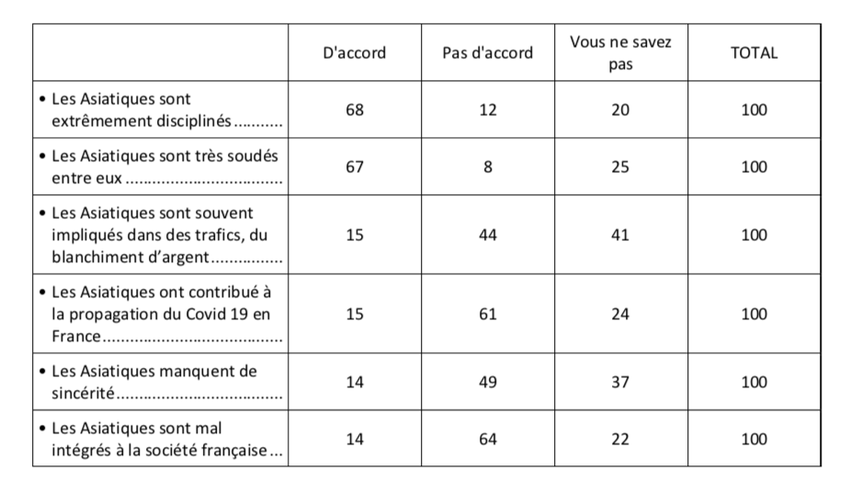
Préjugés et perceptions envers la population Asiatique
Communautarisme:
30% pensent que les asiatiques forment un groupe à part (+2%) (CNCDH 2022)
Sondage IFOP 2021 ➔

Slide 11
Contexte historique: colonialité, race et médecine
La France a été un pays colonialiste
Hygiène et médecine tropicale / exotique ➔ Santé internationale ➔ Santé mondiale
Scandale Tuskegee aux USA
Production de connaissances : critères inclusion essais cliniques
Dénominations parfois basées sur des bases colonialistes (Langdon Down et la trisomie 21), syphilis « arabe » ou « exotique »…(voir Ellen Amster https://www.cmaj.ca/content/cmaj/194/34/E1194.full.pdf)
Syndrome méditerranéen
Racialisation de la mesure de la créatinine avec effets délétères (sous-estimation maladie rénale)

Slide 12
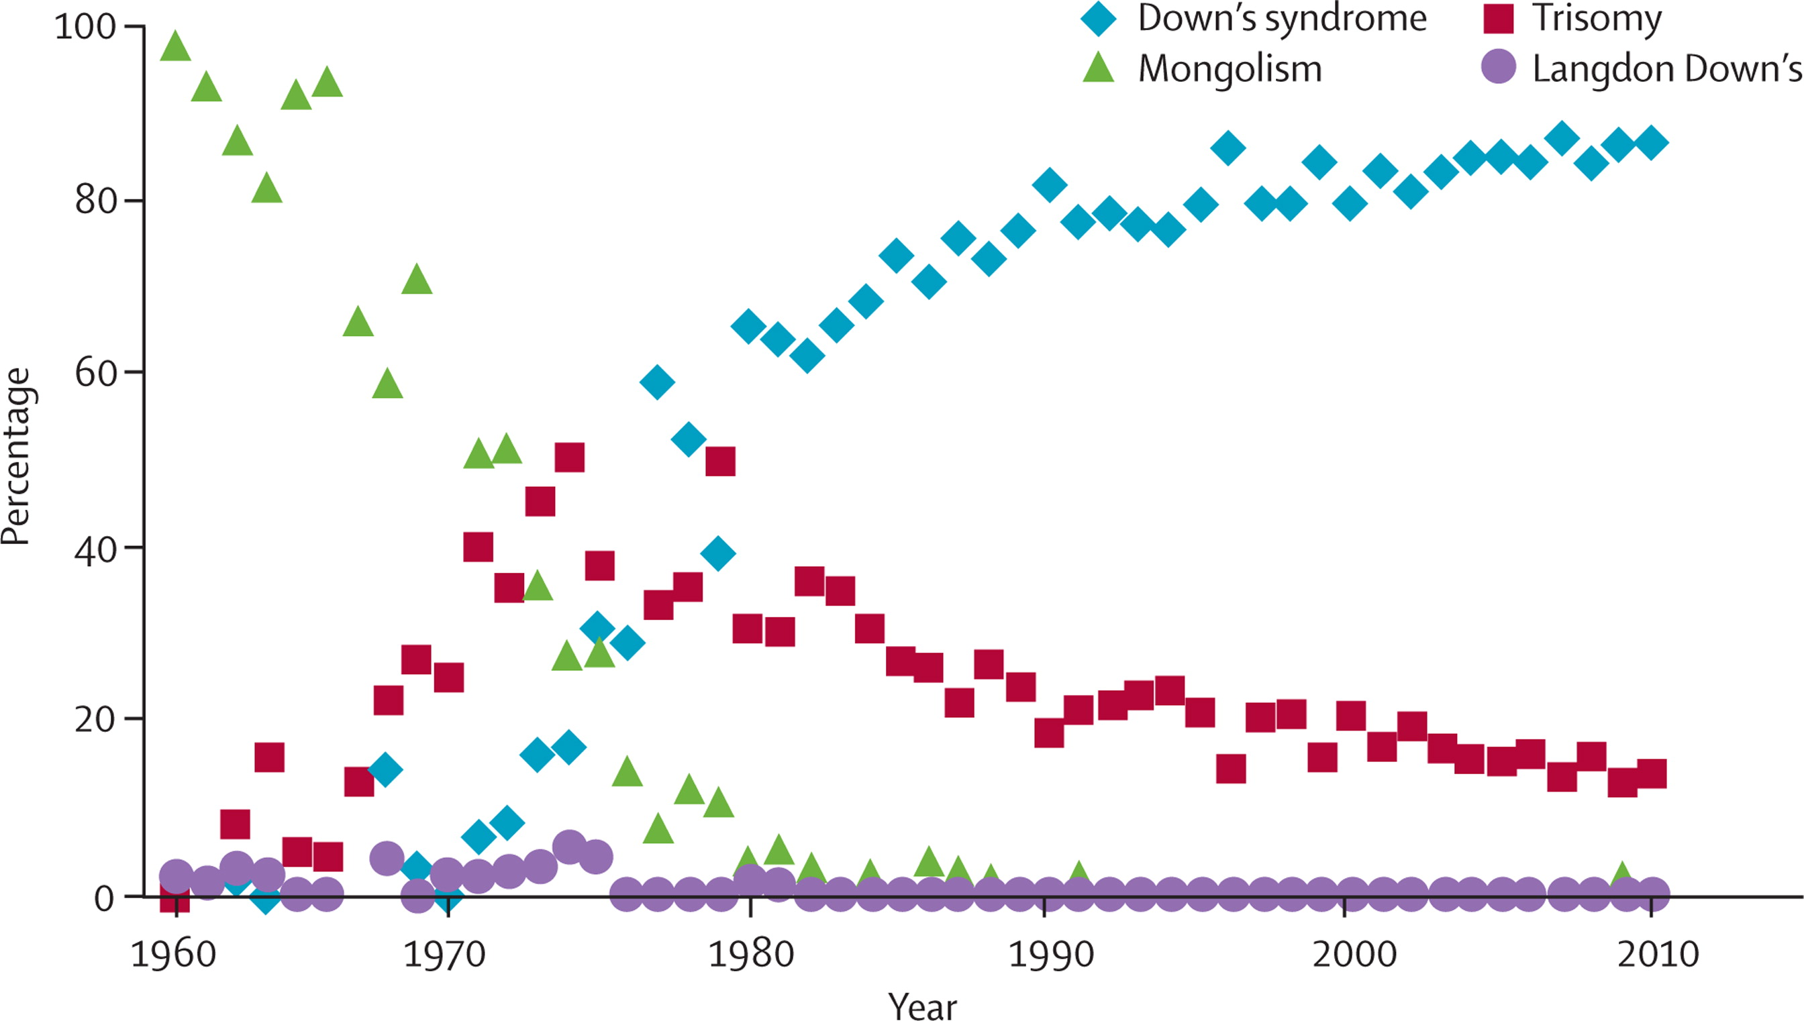
50 years of evolution of the term « Down’s syndrome » Lancet, vol 378, page 402

Slide 13
De la catégorisation vers le traitement différencié: une frontière floue
Catégorisation omniprésente
Stéréotypes et préjugés influencent la prise de décision et le processus analytique (Loretti)
Traitement différencié est mesurable (effet ou conséquence d’une certaine catégorisation non justifiée/arbitraire, dans le domaine du soin particulièrement), alors que les causes du traitement différencié sont difficilement mesurables
Une des causes du traitement différencié peut être l’existence de biais implicites ou inconscients

Slide 14
Définition juridique de la discrimination
Une discrimination consiste à faire une différence de traitement envers une personne, placée pourtant dans une situation comparable à une autre, et entraînant un préjudice pour la personne.
Cette inégalité de traitement doit reposer sur un motif prohibé par la loi et intervenir dans un domaine également déterminé par la loi (emploi, logement, accès aux biens et services dont soins, etc.).
En dehors du champ pénal, la discrimination peut être caractérisée en droit même en l’absence de toute volonté de discriminer. Elle peut en effet résulter de préjugés et stéréotypes que l’on mobilise parfois inconsciemment.
Notes:
stéréotypes sont des représentations simplificatrices, relativement rigides, et pas toujours de bonne qualité^{[2]}. Un stéréotype peut-être avantageux ou désavantageux, mais il est toujours simplificateur. On attribue tels ou tels traits stéréotypiques à l’ensemble du groupe. Les préjugés sont des opinions préconçues généralement dépréciatives à propos d'un groupe et qui prédisposent à agir défavorablement à l'égard de ses membres.

Slide 15
Etudes sur biais implicites sur prétendue « race » et impact sur décision clinique
Difficiles à mener
Majoritairement menées avec des vignettes
Revue de littérature (Dehon, 2019, Acad Emerg Med): préférence blanche/ noirs commune pour 3 situations testées - asthme pédiatrique, infarctus myocarde et gestion de la douleur-.
Etude aux urgences de 4 pays, Suisse, France, Monaco et Belgique: patients noirs moins priorisés que blancs, malgré la même présentation clinique, patients Asie du Sud et Afrique du Nord quasi-similaire blancs (Coisy et al, Eur J Emerg Med, Dec 2023)

Slide 16
Un environnement générateur de stéréotypes envers la figure de l’immigré…..
Dans le secteur du social: discours sur les bénéfices sociaux (logement, allocations familiales…) ➔ voir récente loi immigration
Dans le secteur de la santé: discours non fondé sur les abus de l’AME (étrangers arrivent malades en France, chirurgie esthétique et cures thermales, nomadisme médical / recours abusif aux soins, trafic d’AME et d’identités) et le coût ➔ voir proposition loi sur AME
Avantages sociaux délivrés par médecins (arrêt maladies, allocation adulte handicapé, titres de séjour pour soins) : climat de suspicion (trafic d’identité, fausses sérologies VIH…), perception de non légitimité de certaines catégories de patients, négation des causes profondes des pathologies au profit de l’origine ethnique (supposée) (M Cognet, J Cailhol) ➔ voir modifications sur délivrance titre de séjours pour soins

Slide 17
….et une lenteur de reconnaissance du racisme…..
Valeurs républicaines qui prévalent : incident conseil de l’ordre et fermeture espace virtuel Globule Noir
Regard universaliste « Color-blind » (voir Anne Claire Collier - https://www.cairn.info/revue-lumieres-2019-2-page-9.htm&wt.src=pdf)
Restrictions sur collecte de données « ethniques » rendant difficile des études spécifiques sur les traitements différenciés dans les soins

Slide 18
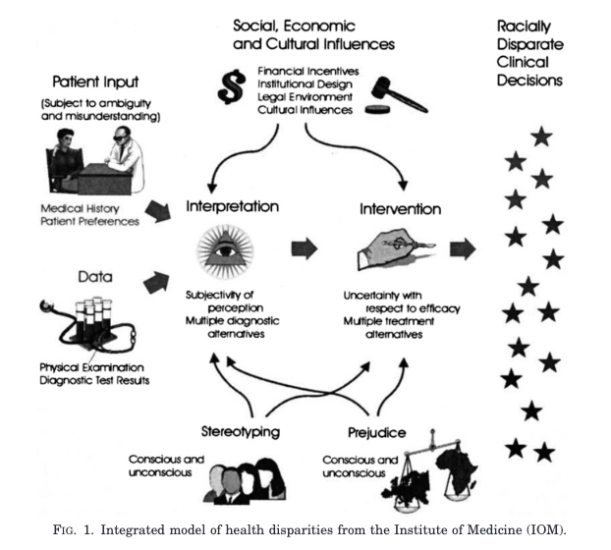
…créent de multiples sources de traitements différenciés

Slide 19
Sensibilisation professionnels de santé
A l’étranger: exemple du Canada et du principe de « Joyce »

Slide 20
Principe de Joyce (Canada)
Implications pour les services de santé et sociaux, formation initiale et continue, sur décolonisation, sécurisation culturelle, valorisation des savoirs autochtones, recrutement…..

Slide 21
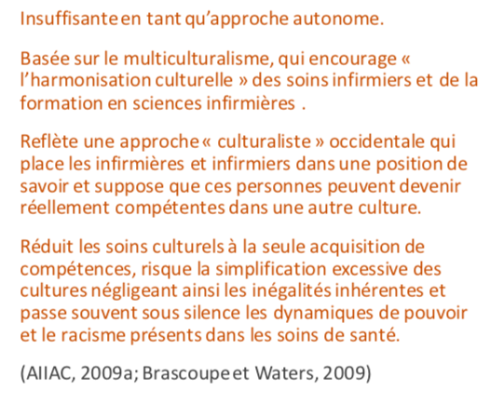
Continuum sécurisation culturelle en santé (extraits formation TRC-CRASIQ-2023)

Slide 22
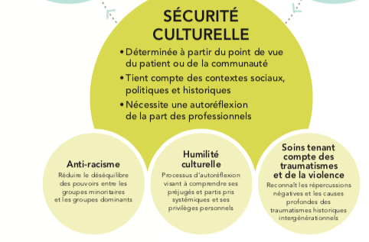
Sécurité culturelle: définition communes, agence santé publique Canada
Premiers pas avec centres LGBT friendly
en France

Slide 23
La posture réflexive

Slide 24
Définitions
La réflexion serait une métacompétence en raison du fait que celle-ci se retrouve de manière transversale dans le développement d’autres compétences (Chaubet et al., 2013, p. 2).
(…) nous partageons la vision d'un praticien réflexif comme quelqu'un capable de réfléchir sur ses actions, sur ses expériences et d'en tirer des conclusions susceptibles de l'amener soit à confirmer le bien-fondé de cette action, soit à la modifier ; c'est-à-dire quelqu'un capable de prendre du recul, permettant à l'individu d'analyser la situation, de l'examiner de manière critique sous divers angles et d'en tirer des enseignements, tant au niveau cognitif qu'émotionnel (traduction personnelle) (Thomas & Correa Molina, 2020, p. 2)

Slide 25
Suite définitions
« Le praticien réflexif est un praticien qui se regarde agir comme dans un miroir et cherche à comprendre comment il s’y prend, et parfois pourquoi il fait ce qu’il fait, éventuellement contre son gré ». (Perrenoud, (2004))
Compétences sur le « processus »: « Processus » signifiant ici les mécanismes conscients et inconscients qui sont en jeu pour les individus en situations sociales, et évoquant l’implication des personnes, considérées alors comme des « sujets professionnels ».

Slide 26
La pratique réflexive
Source de résistances groupales et individuelles
« La pratique réflexive s’enracine d’abord dans une posture, un rapport au monde, au savoir, à la complexité, une identité » qui nous permet de travailler sur la part de personnalité que chacun investit dans sa profession (Balint, 2003)
La façon singulière dont le sujet professionnel investit sa place, son rôle et sa relation sociale aux autres est portée par l’implicite de ses valeurs et ses propres représentations

Slide 27
Ateliers en groupes de 5 personnes
Dans chaque groupe, tous les membres du groupe:
présentent succinctement et individuellement une situation professionnelle vécues et potentiellement problématique,
choix d’une situation professionnelle par groupe,
exposé de la situation professionnelle choisie par chaque exposant du groupe,
questions factuelles par tous les participants à destination de l’exposant et réponses de celui-ci,
hypothèses interprétatives exprimées par tous les participants.
Distanciation, retour vers l’exposant.
Distanciation, retour vers l’ensemble des participants.
Méta-analyse, retour sur le processus du groupe en formation

Slide 28
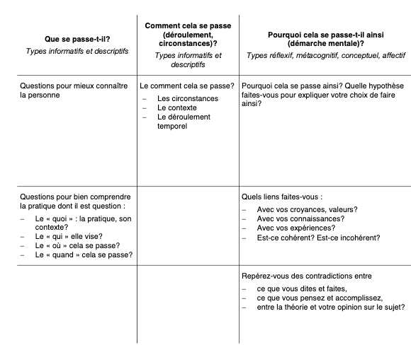
Guide + règles pendant l’atelier
Anonymat
principe de confidentialité,
respect de la parole d’autrui,
non-jugement et non-évaluation,
engagement,
bienveillance sans complaisance
Adapté de Lafortune et al, travailler en équipe-cycle

Slide 29
Quelques références
MAIRE SARDI, Béatrice. Enseigner la catégorisation pour apprendre à catégoriser. Nouvelle édition [enligne]. Genève : Éditions Interroger l’éducation, 2016 Disponible sur Internet :http://books.openedition.org/eie/717
Lafortune, L. avec la collaboration de S. Cyr et B. Massé et la participation de G. Milot et K. Benoît (2004). Travailler en équipe-cycle. Entre collègues d'une école, Québec, Presses de l'Université duQuébec
Clerc, Nicole, et Martine Agogué. « Analyse réflexive de pratiques et développement de nouvelles compétences », Recherche en soins infirmiers, vol. 118, no. 3, 2014, pp. 7-16.

